Slide 1



Slide 2


肿瘤晚期合并复杂性腹腔感染的生命依托

Slide 3

● 病例简介
摘要
1.独特性：肿瘤晚期合并腹痛，盲目镇痛无效，解决感染才是延长患者生命线的出路。
2.背景：老年女性，2025.8因血尿及腰痛，当地医院CT报右肾占位伴全身多发骨转移，9.3外院行右肾癌根治手术，病理肾细胞癌，予靶免治疗。自术后持续腹胀腹痛，因症状加重于11.21入住我院肿瘤科。

Slide 4
● 患者基础信息
1.人口学信息：63岁，女性，农民，安徽六安人。
2.主诉：老年女性，2025.8因血尿及腰痛，当地医院CT报右肾占位伴全身多发骨转移，9.3外院行右肾癌根治手术，病理肾细胞癌，予靶免治疗。自术后持续恶心纳差、腹痛腹胀，因症状加重于11.21入住我院肿瘤科，腹部CT提示腹盆腔多发渗出积液，部分腹膜增厚。予腹腔引流、头孢哌酮舒巴坦抗感染、镇痛等处理，患者腹胀腹痛等消化道症状未能缓解，于11.27经会诊转入感染科。
3.既往史：无慢性基础疾病，无外伤、过敏史等。

Slide 5
● 入院后检查
1.体格检查：
T36.3℃，血压115/78mmhg，心率102次/分，呼吸20次/分。神清，精神差，痛苦面容，心肺（-），腹部膨隆，全腹压痛阳性，移动性浊音阳性，双下肢无浮肿。
2.辅助检查：
11.20腹部CT：右肾术后，右侧疤痕处 肾区及右侧膈肌软组织影增多，腹盆腔多发渗出积液 部分腹膜增厚，左侧髂骨破坏，肝膈顶部囊性灶，局部包裹性积液可能。

Slide 6
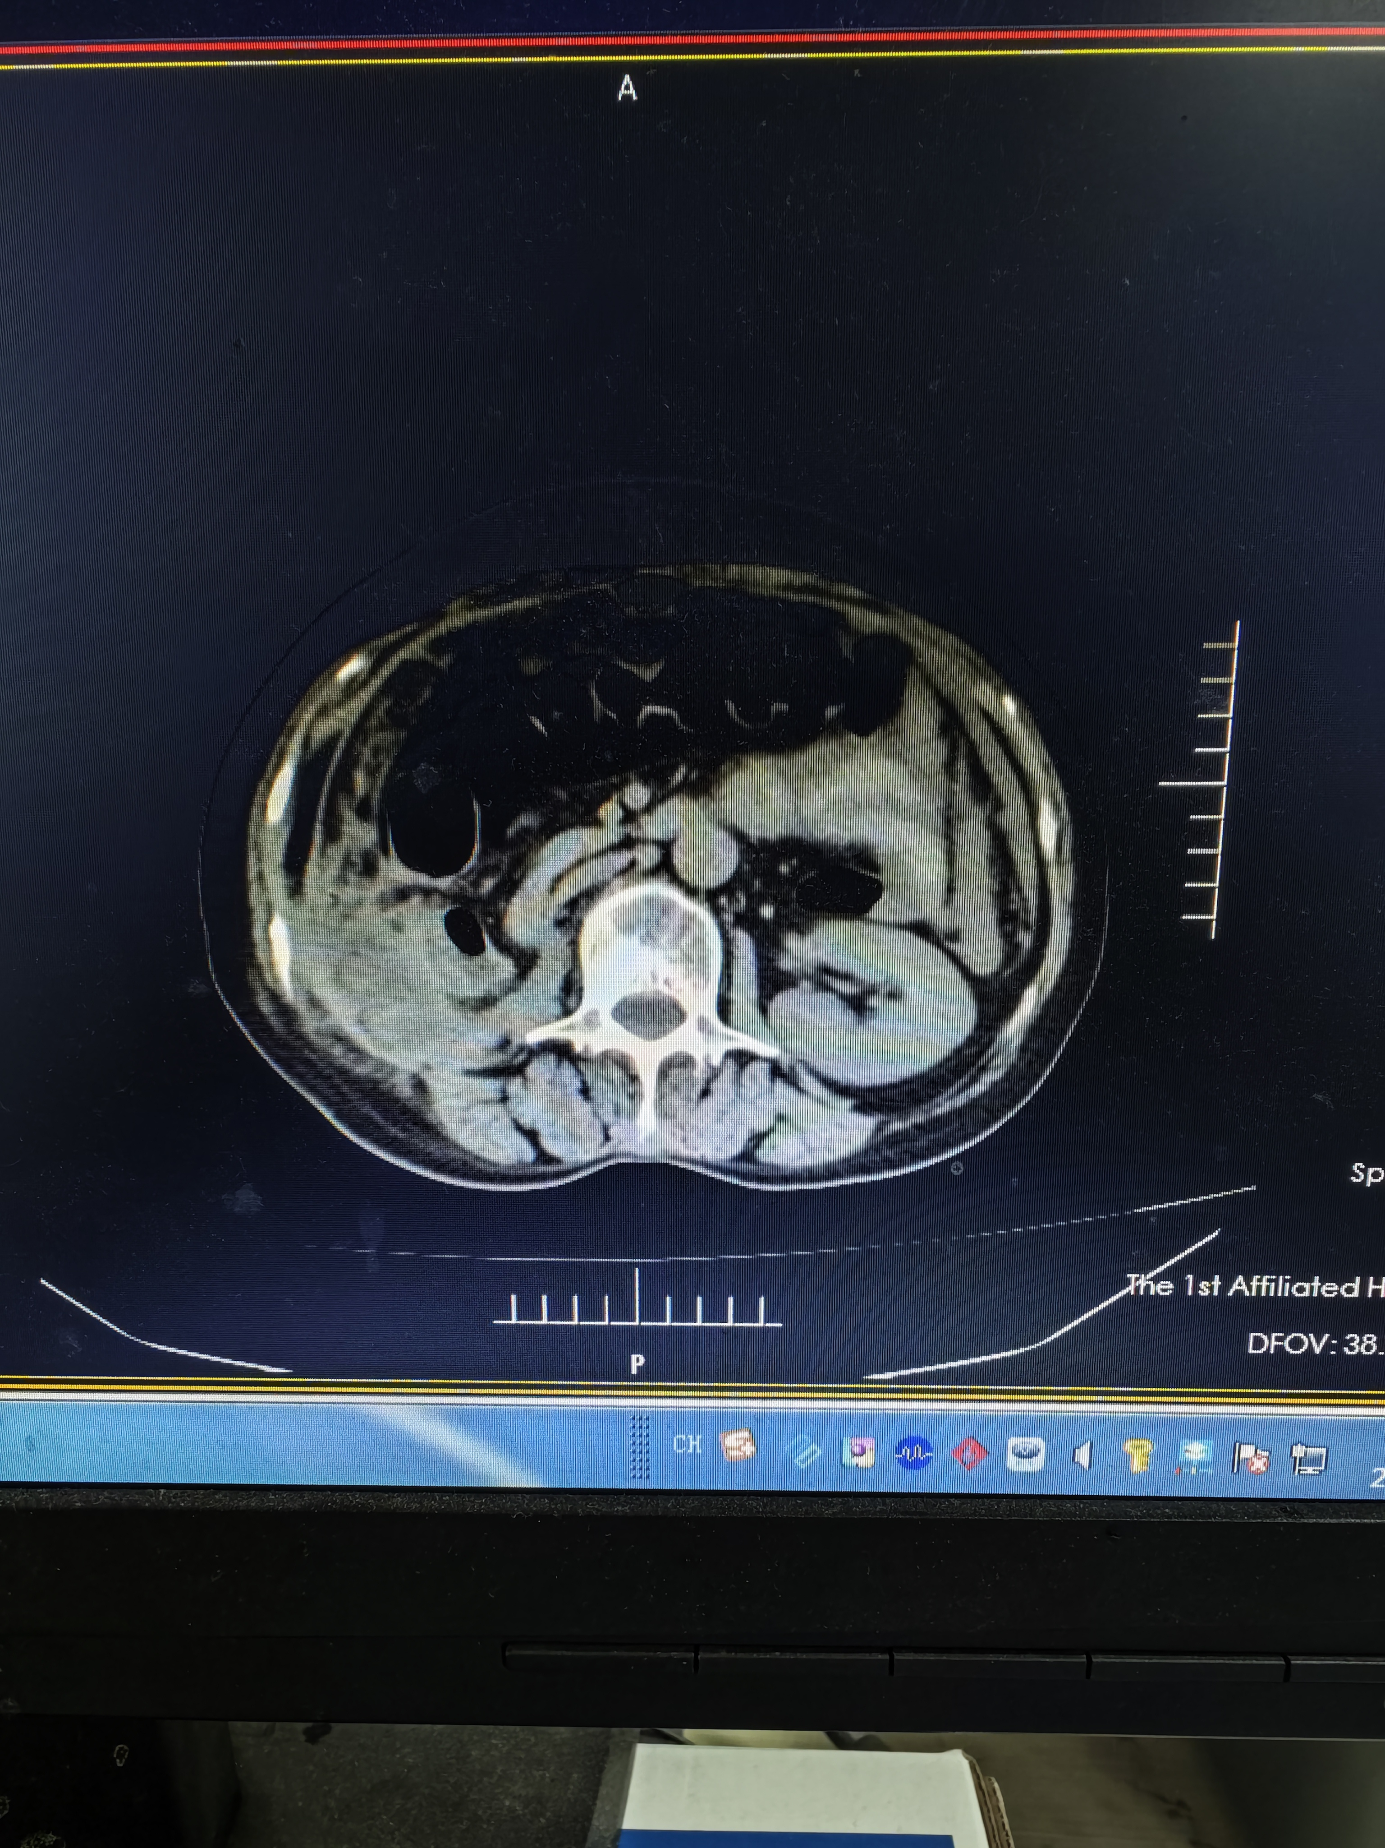
● 入院后检查
3.影像学检查：

Slide 7
● 诊断评估
诊断评估
1.初步诊断：腹腔感染 右肾癌术后 骨继发恶性肿
2.诊断依据：患者肾癌术后，腹部症状体征明显，腹水细胞数显著偏高，且以多核为主。
3.鉴别诊断：漏出性腹水 结核性腹水

Slide 8
● 治疗过程
1.药物：美罗培南1g q8h微泵维持，依拉环素50mg q12微泵维持
2.手术：无

Slide 9
● 治疗过程
3.微生物/病理结果：腹水培养阴性。
4.方案调整：12.5因肾功能不全调整美罗培南为1g q12h。
5.指标追踪：体温维持正常，腹痛减轻，腹水细胞数下降。

Slide 10
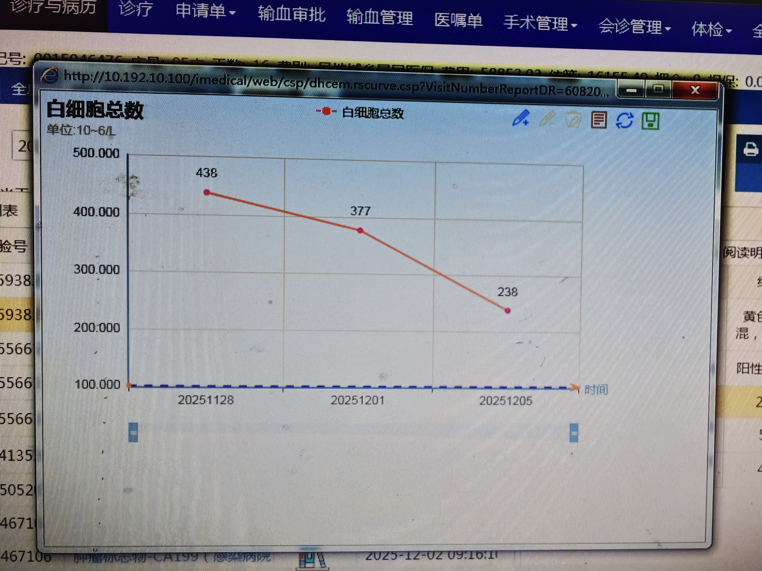
● 治疗过程
3.时间轴记录:(折线图)

Slide 11

● 诊疗体会
1.疗效评价：本例恶性肿瘤晚期，腹痛腹胀患者，在常规思路考虑癌性腹痛予镇痛处理后效果欠佳，经评估考虑合并腹腔感染，给予强有效抗生素应用后，腹痛减轻、腹水细胞数下降好转，为肿瘤患者争取了生存周期、改善了生存质量。
2.局限性：后续患者因经济因素，要求回归当地医院姑息治疗。
3.结论：对于恶性肿瘤晚期等免疫力低下群体，临床明确考虑合并感染的情况下，应给予积极强效的抗感染治疗方案，以阻止感染播散加重。

Slide 12
感谢观看
敬请指导

